Slide 1
Notes:
Hello，大家好，我是QNAP的產品經理Chris Chang，今天要為大家介紹這張全新的雙埠10GbE SFP+ Intel710網路擴充卡。

Slide 2
10GbE 網路，高生產力的標配
速度決勝，打造 10GbE 高網速環境，立即與未來接軌
10GbE 高規格網路配置，不再為大型企業獨有，更是專業影音內容創作者必備。利用 10GbE 大頻寬不管是 SOHO 影音工作室多人協作、多媒體轉檔串流、4K/8K 影片編輯與渲染還是在線影片剪輯與後製，都能保持流暢作業不卡頓，突破效率頻頸。傳輸一小時長的 4K 影片，檔案大小約 300 GB，使用過往 1GbE 網路需要約 50 分鐘才能完成，升級到 10GbE 網路完成同樣的任務僅需約 5 分鐘，速度較前者快了 10 倍!在分秒必爭的工作環境中大幅縮短等待時間，效率顯著提升。10GbE 網路可以說是高生產力標配!!!
10 GbE Network Solutions
QNAP 有著完整的 10GbE 產品架構，助您輕鬆升級高網速環境!!!
Internet
QNAP 10 GbE Switch
10 GbE NAS Solutions
iMac / Macbook / Laptop / PC / Workstation Solutions
iMac
10 GbE Card
Built-in 10 GbE NAS
Thunderbolt to 10 GbE (RJ45)
Macbook / Laptop
10 GbE Ready NAS
QM2 Card
Thunderbolt to 10 GbE (SPF+)
PC / Workstation
Notes:
10GbE高速網路不再是大型企業所獨有的技術，現今已經是專業影音創作者必備的技術。10GbE提供的網速和大頻寬讓您不管是SOHO影音工作室多人協作、多媒體轉檔串流、4K/8K影片編輯渲染或是在線影片編輯與後製，都能保持流暢作業，更能大幅提升完成同樣傳輸任務所需花費的時間。

Slide 3
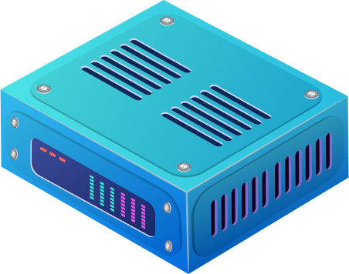
虛擬機 (VM) 提供開發上多樣優勢
程式開發用戶和技術愛好者不可錯過的升級
虛擬機在開發上提供多種技術支援，程式開發人員可以使用虛擬機創建和管理開發測試環境，允許開發人員在不同操作系統上執行並測試程式，確保跨平台的兼容性。對於技術愛好者可以使用虛擬機創建虛擬桌面環境，運行不同的操作系統，也可以將不同應用程式隔離在獨立的虛擬環境中，提高安全性和穩定性。QXG-10G2SF-X710提供多種虛擬機相關功能，包含iSCSI、SR-IOV等。提高您使用虛擬機的效率。若您是有在使用虛擬機的用戶，千萬別錯過這個升級的機會；若您是正在觀望是否使用虛擬機的用戶，QXG-10G2SF-X710絕對是您踏入虛擬機應用的最佳敲門磚!!!
Virtual Machines
Virtual Machines
Virtual Machines
App
App
App
App
App
App
App
App
App
App 01
App 02
App 03
OS
OS
OS
OS
OS
OS
OS
OS
OS
Bins / Libs
Bins / Libs
Bins / Libs
VM
Guest OS
Guest OS
Guest OS
Virtualization Server
Virtualization Server
Virtualization Server
Hypervisor
Host OS
Physical Server 1
Physical Server 2
Physical Server N
Server
Shared Storage
圖片參考來源: Microsoft Azure
Notes:
在技術高速發展上，虛擬機儼然已成為程式開發者或是技術愛好者不可錯過的技術，虛擬機在開發上提供多種支援，像是創建和管理開發環境，允許程式開發者在不同操作系統上測試程式相容性；對於技術愛好者來說可以創建多個虛擬桌面環境，操作不同系統，並確保安全性和穩定性。QNAP全新推出的QXG-10G2SF-X710支援多種虛擬機性能提升相關功能。若您是虛擬機用戶或是預計未來要使用的用戶，QXG-10G2SF-X710絕對是您不能錯過的一大福音。

Slide 4
規格簡介
2 埠 Intel 10GbE SFP+ 網路介面卡
輕鬆打造高速內網
Notes:
接下來為您介紹這張網卡的規格。

Slide 5
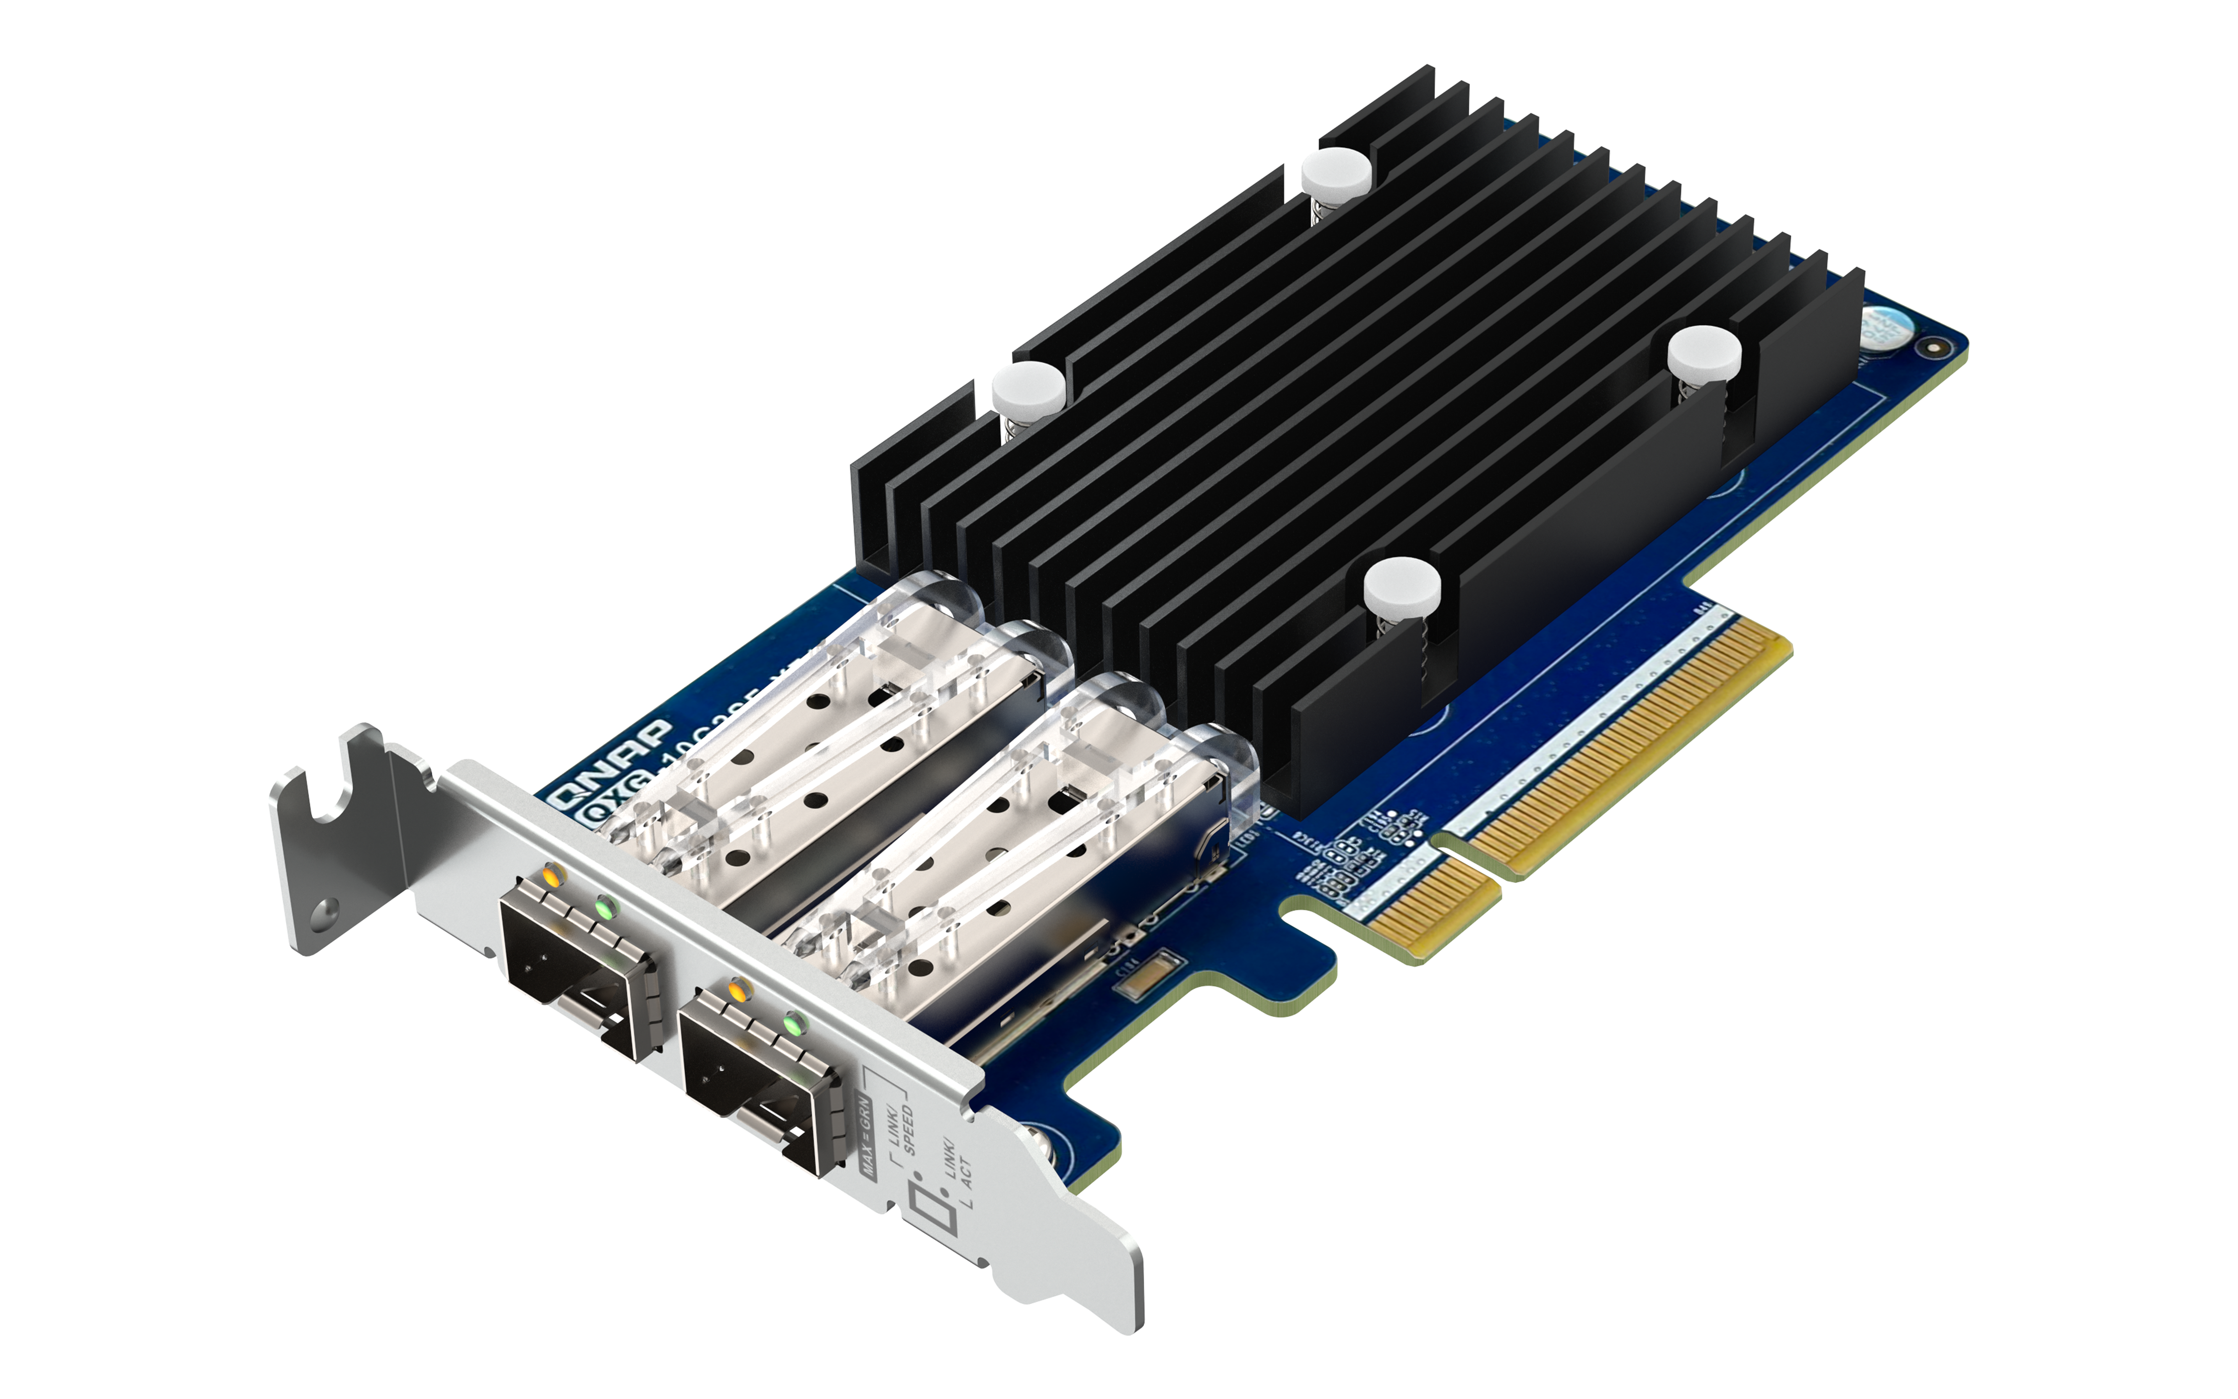
QNAP 2 埠 10GbE SFP+ 網卡 QXG-10G2SF-X710
支援iSCSI
支援SR-IOV
雙埠 10GbE SFP+ 半高網卡
2 x SFP+ 10GbE 網路埠
10G/1G 雙速網路連線
Intel® Ethernet
Controller X710-BM2
QXG-10G2SF-X710
Notes:
QXG-10G2SF-X710是一張雙埠10GbE SFP+半高網卡，支援10G/1G兩種網路傳輸速度，使用的網路控制晶片是支援iSCSI和SR-IOV的Intel X710-BM2。

Slide 6
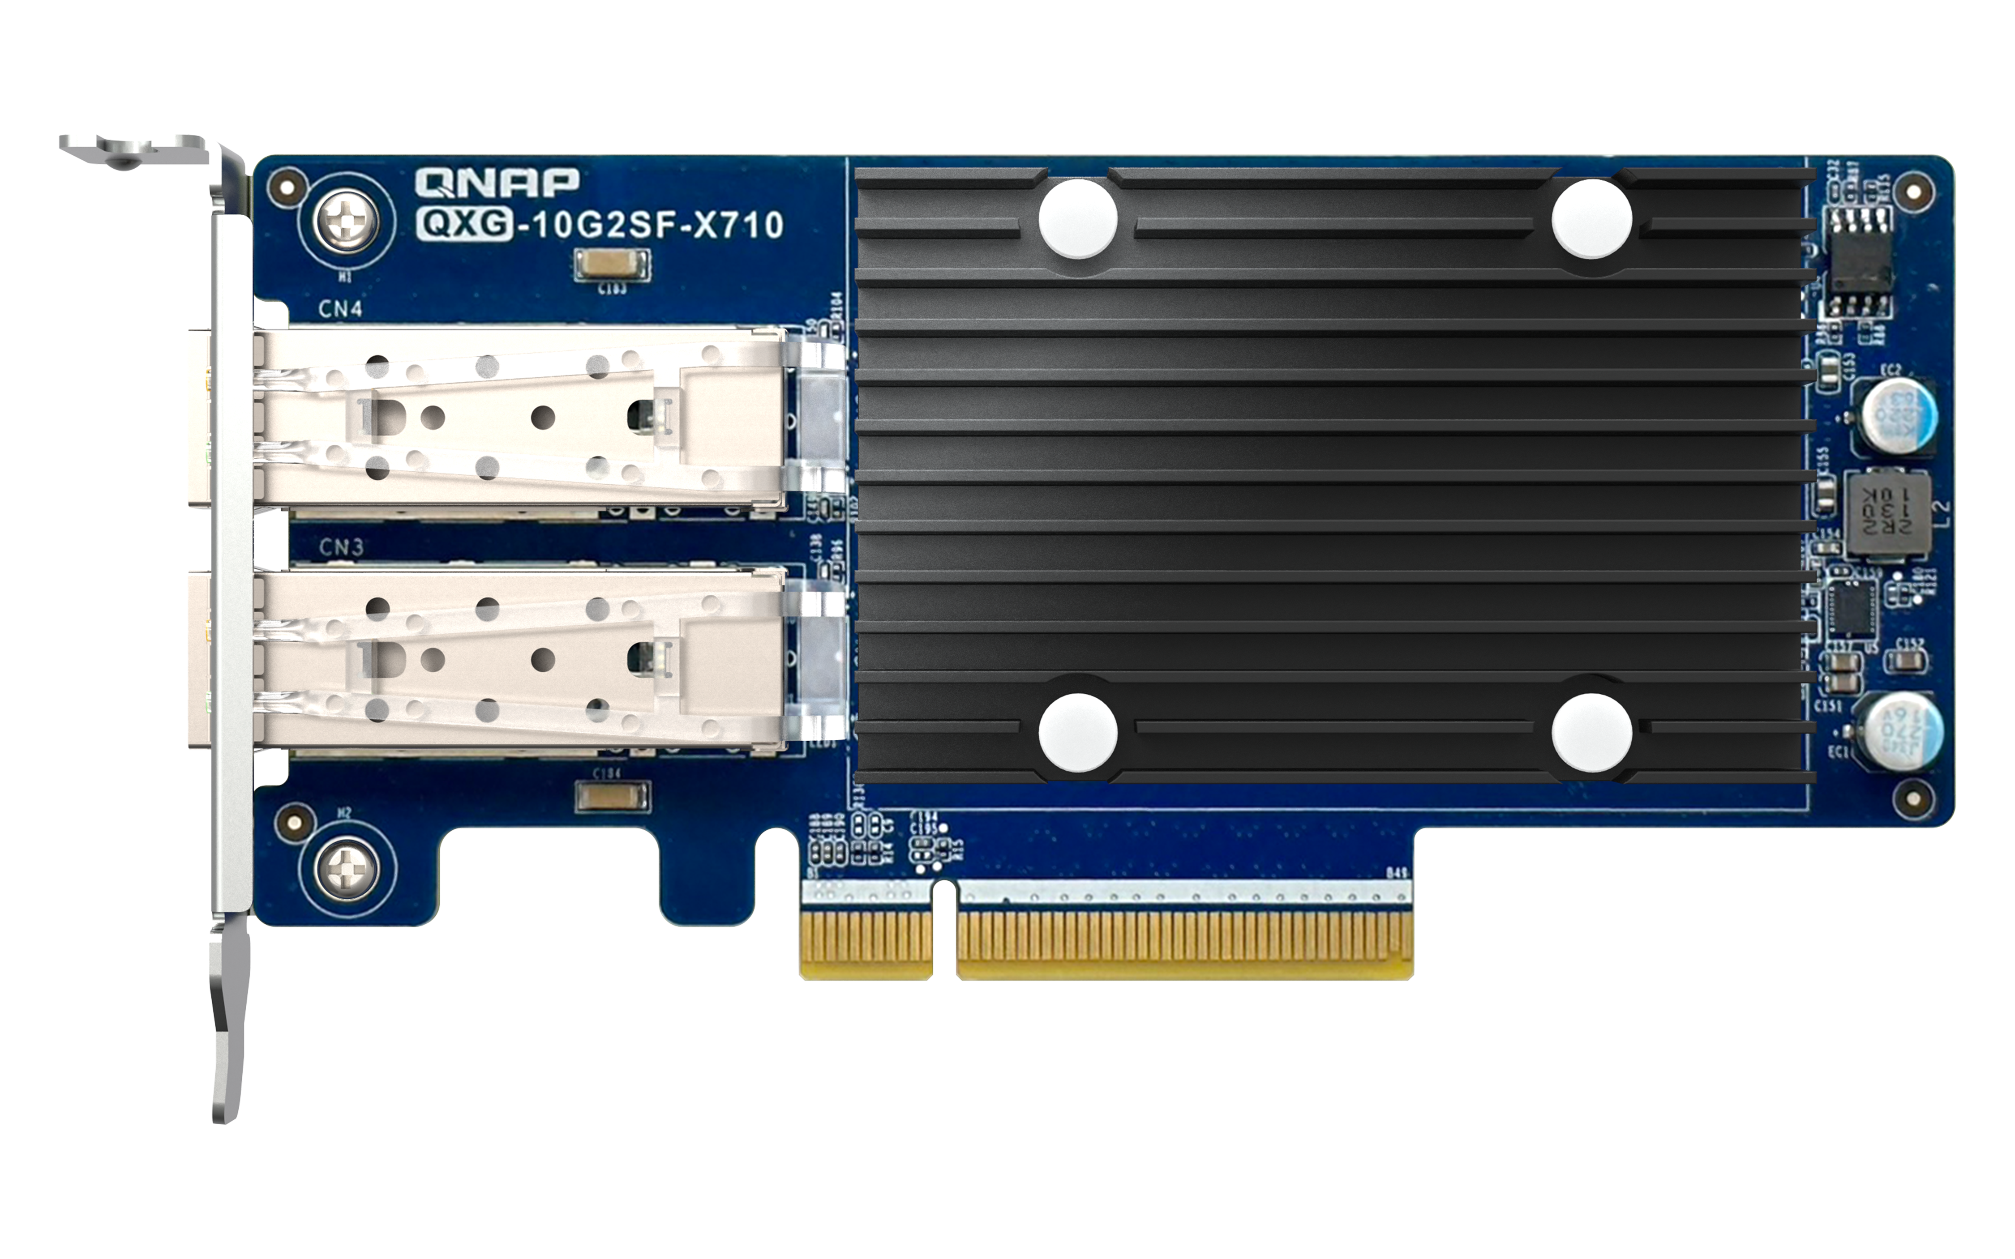
QXG-10G2SF-X710 外觀配置
晶片散熱模組: 最大接觸面積，高品質散熱片，達到最佳散熱效果。
2 x SFP+ 10GbE
連接埠
PCI Express 3.0 x8 匯流排 (向下支援 PCI Express 2.0)
傳輸介面提供最高 64Gbit/s 頻寬
Notes:
接下來是這張網卡的外觀配置，左手邊是兩個10GbE SFP+光纖網路埠，右手邊則是網卡的晶片散熱模組和PCIe傳輸介面。晶片散熱模組採用最大接觸面積和高品質散熱片，確保晶片最佳運作環境。PCIe傳輸介面使用的是第三代x8，提供最歌64Gbit/s頻寬，並且向下支援第二代傳輸介面。

Slide 7
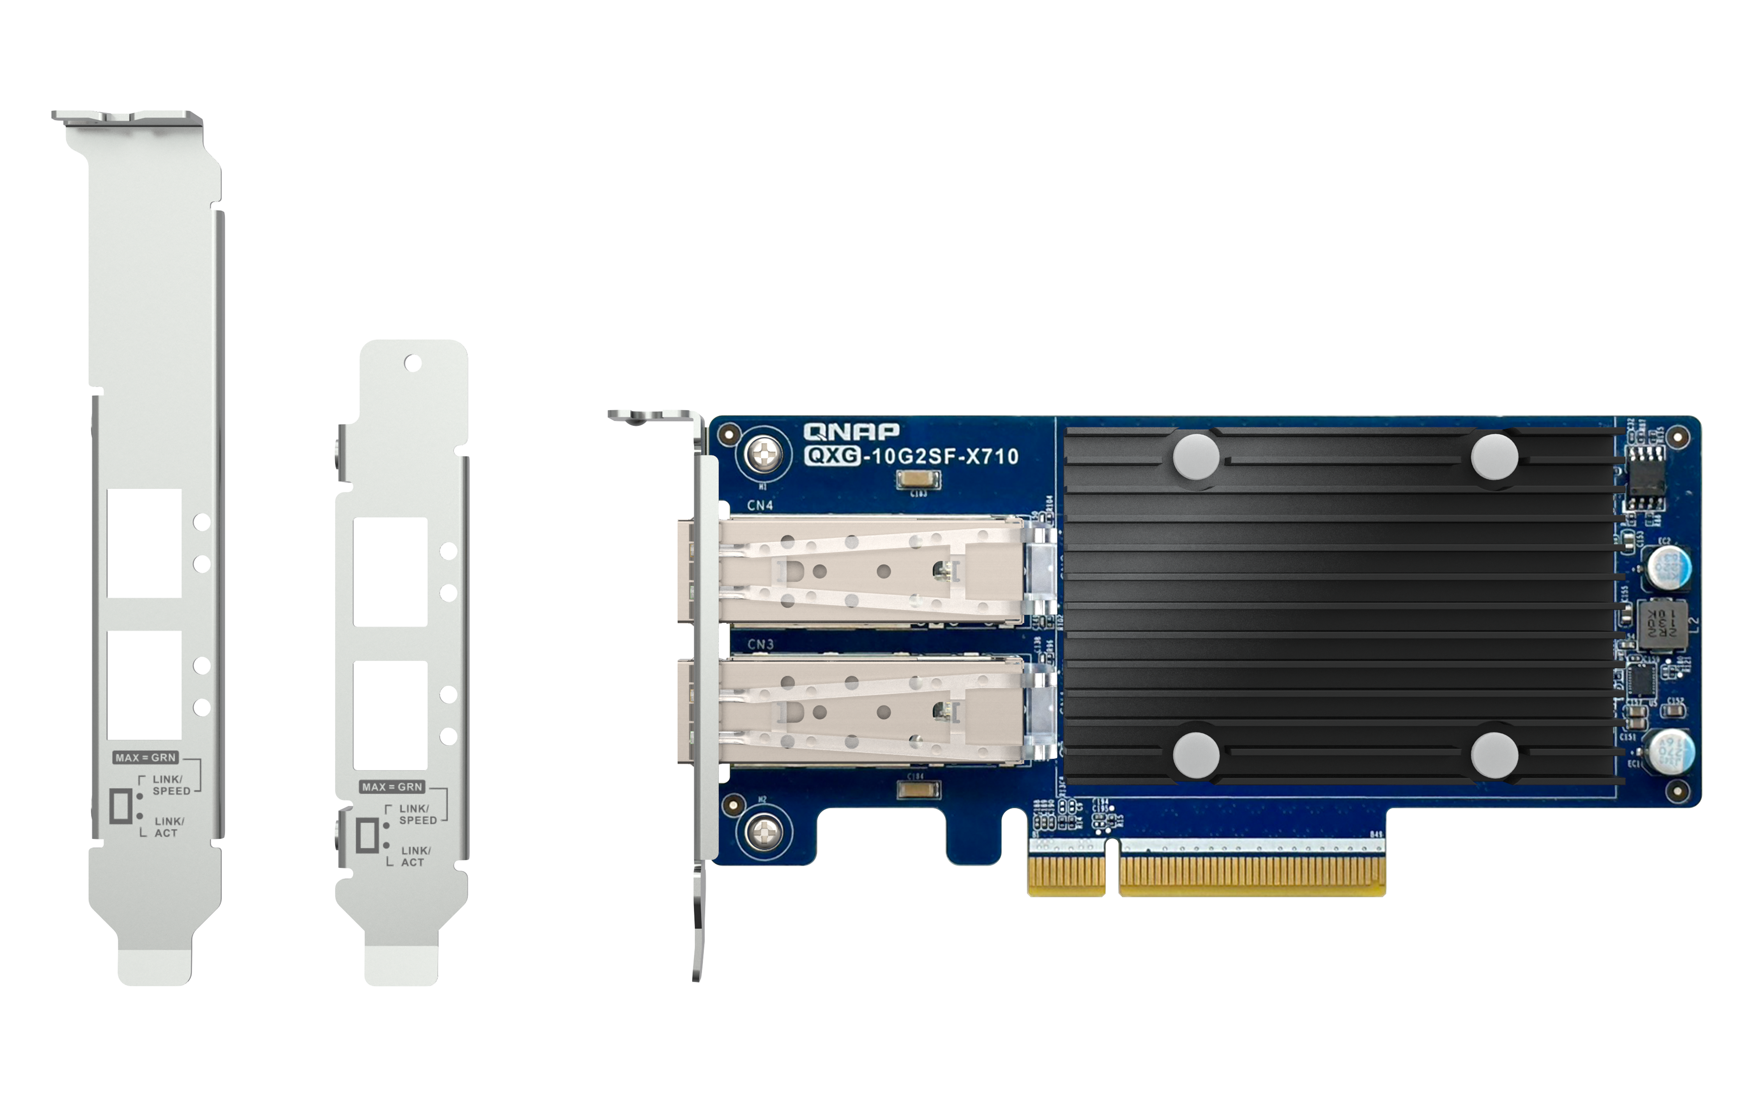
QXG-10G2SF-X710 提供全高和半高網卡 搭配 Low-profile 設計能適用於多數機箱
附贈 QNAP 專用平板支架
預裝半高 Low profile 支架
附贈全高 Full height 支架
Notes:
QXG-10G2SF-X710採Low-profile設計出廠預裝半高支架，並且隨卡附贈全高支架和QNAP專用平板支架，讓您在多數情況下都能完美使用本卡。

Slide 8
支援iSCSI，提升操作彈性
QXG-10G2SF-X710 支援 iSCSI 功能，若搭配電腦、伺服器與虛擬機等用戶端裝置，可直接將 QNAP NAS 當作虛擬磁碟使用。用戶端亦可如操作本機磁碟一般，分割與格式化虛擬磁碟；虛擬磁碟另可作為儲存擴充設備或備份目的地，多種模式讓您靈活運用，增添更多虛擬化使用彈性。
Initiator
Target
SCSI
SCSI
iSCSI
iSCSI
TCP/IP
TCP/IP
IP網路
Notes:
這張卡支援iSCSI功能，搭配電腦、伺服器或虛擬機等用戶裝置都可直接將QNAP NAS作為虛擬磁碟機使用，多種模式讓您靈活運用，提升虛擬化使用彈性。

Slide 9
支援 SR-IOV，提升虛擬機網路效能
QXG-10G2SF-X710支援 SR-IOV 功能，安裝在 NAS 上可將實體網卡的頻寬資源直接分配給虛擬機，減少網路頻寬耗損而提升網路效率，且更加穩定，亦有助於減少 Hypervisor 的 CPU 占用率。
Without Acceleration
SR-IOV
Application
硬體加速，讓虛擬機效能再進化
Guest OS Kernel
特定 QNAP NAS 及設備支援將硬體資源直通 (Passthrough) 指派給虛擬機，可大幅提升虛擬機效能並強化虛擬機應用潛力。
Hypervisor Kernel
Device
No Bypass
Bypass Hypervisor Kernel
Notes:
QXG-10G2SF-X710更支援SR-IOV功能，安裝在NAS上可將實體網卡頻寬資源透過Passthrough直接分配給虛擬機，減少網路頻寬損耗並提升網路效率，更有助於減少Hypervisor的CPU占用率。

Slide 10
SR-IOV 的優勢與效益
優勢
讓您在虛擬機上的服務，也能享受到實體網路服務
效益
若您有需要即時服務的需求，例如訂票服務、網路金流、影音服務等等，都可以直接享受實體網卡上的速度，降低網路延遲
減少主機CPU的消耗
減少網路頻寬消耗，提升網路效率至少20%
Notes:
SR-IOV提供您多種優勢與效益。舉例來說若您有即時服務的需求，都可以直接享受實體網卡的速度，降低網路延遲，還可減少主機CPU消耗，更可以減少網路頻寬消耗，提升網路效率至少20%。

Slide 11
SR-IOV 的使用注意事項
SR-IOV需要搭配支援機種、BIOS版本與支援的網卡才可以使用
SR-IOV支援軟體版本 QTS 4.5.2 及後續更新版本或 QVS 3.5.3 及後續更新版本
目前 Intel® 官網可下載 Driver 版本為 Linux 及 FreeBSD
www.intel.com/content/www/us/en/developer/topic-technology/open/overview.html
使用 SR-IOV (Device Passthrough) 時無法使用 VM Live Migration 功能
因原虛擬機使用的實體裝置經動態遷移後，將虛擬機移動到新 NAS 上會無法認列到原實體裝置 ID。
Notes:
以下是SR-IOV的使用注意事項。SR-IOV需要搭配支援機種、BIOS版本與支援的網卡才可使用；QNAP機型軟體版本須至少為QTS/QuTS hero 4.5.2或是QVS 3.5.3才可使用；QNAP QAT系列機種須於Guest OS下載對應的虛擬功能驅動程式；使用SR-IOV時無法使用VM Live Migration功能。

Slide 12
SR-IOV 支援 QNAP 列表
最低BIOS版本
Q05SAR01: TS-h686, TS-h886
Q047AR03: TS-1886XU-RP, TS-h1886XU-RP
QX31AR19: TDS-16489U, TDS-16489U R2
Q09ARR07: TS-h1290FX
Q03XAR15: TS-h2490FU
Q053AR20: TDS-h2489FU
QuCPE-7010-D2123IT-8G
QuCPE-7010-D2146NT-32G
QuCPE-7010-D2166NT-64G
QuCPE支援機種
最低BIOS版本
Q03OAR05: QGD-1602P
Q03OAR16: QGD-1602
NAS支援機種
QGD支援機種
查詢 SR-IOV 支援機種
Notes:
這邊是QNAP各種系列支援SR-IOV功能的機種。若想查詢更多資訊可點擊右下方超連結前往查看。

Slide 13
QXG-10G2SF-X710
享有 3年 的免費產品保固
QNAP-保固服務網址
https://www.qnap.com/service/product-warranty/go/
知道更多: QNAP 保固服務
Notes:
QNAP提供QXG-10G2SF-X710 3年免費產品保固，想了解更多保固相關資訊可以點擊下方超連結前往查看。

Slide 14
支援多種 OS 輕鬆布建 10GbE 網路環境
QTS 5.0.1 或後續更新版本
QuTS hero 5.0.1 或後續更新版本
Windows 11
Windows Server 2022
Ubuntu 20.04/22.04 LTS
QTS
QuTS hero
Notes:
這張網卡支援多種OS，讓您輕鬆布建，支援Windows 11/Windows Server 2022、Ubuntu 20.04/22.04、QTS 5.0.1或後續更新版本以及QuTS hero 5.0.1或後續更新版本。

Slide 15
Intel 官方網站網卡驅動程式下載
QXG-10G2SF-X710 驅動程式下載
Step 1: 進入 Intel 官方網站後在右上方搜尋Intel.com輸入"X710-BM2"。
Intel 官方網站網址:
“https://www.intel.com.tw”
Notes:
接下來會示範如何在Intel官網下載驅動程式，進入網站後在右上角搜尋X710-BM2。

Slide 16
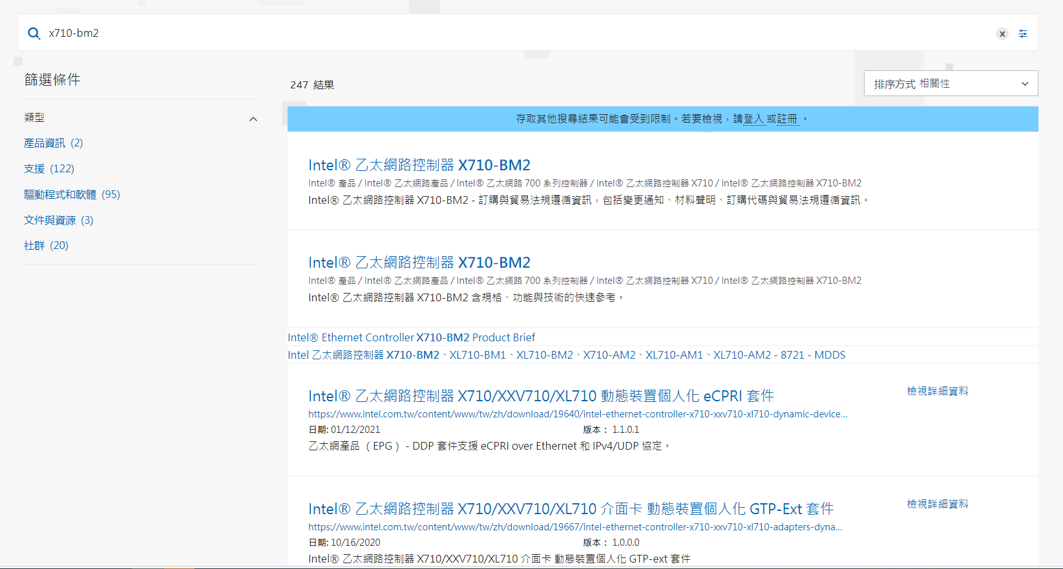
Intel 官方網站網卡驅動程式下載
QXG-10G2SF-X710 驅動程式下載
Step 2: 進到進到搜尋結果後點擊左方"驅動程式和軟體"。
Notes:
進到搜尋結果後點擊左方驅動程式和軟體分類。

Slide 17
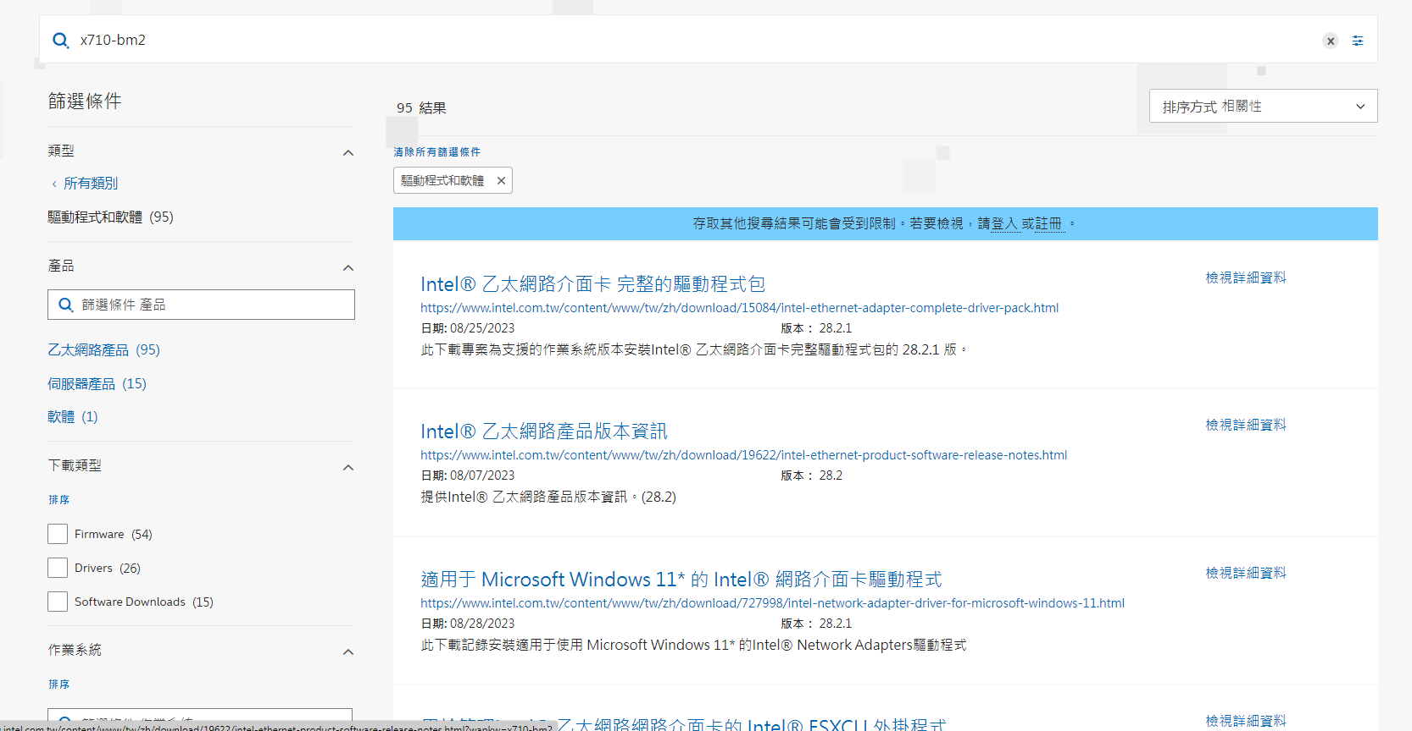
Intel 官方網站網卡驅動程式下載
QXG-10G2SF-X710 驅動程式下載
Step 3: 進到新的搜尋結果後點擊"Intel® 乙太網路介面卡 完整的驅動程式包"。
Notes:
看到搜尋結果後找到INTEL乙太網路介面卡完整的驅動程式包並點進去。

Slide 18
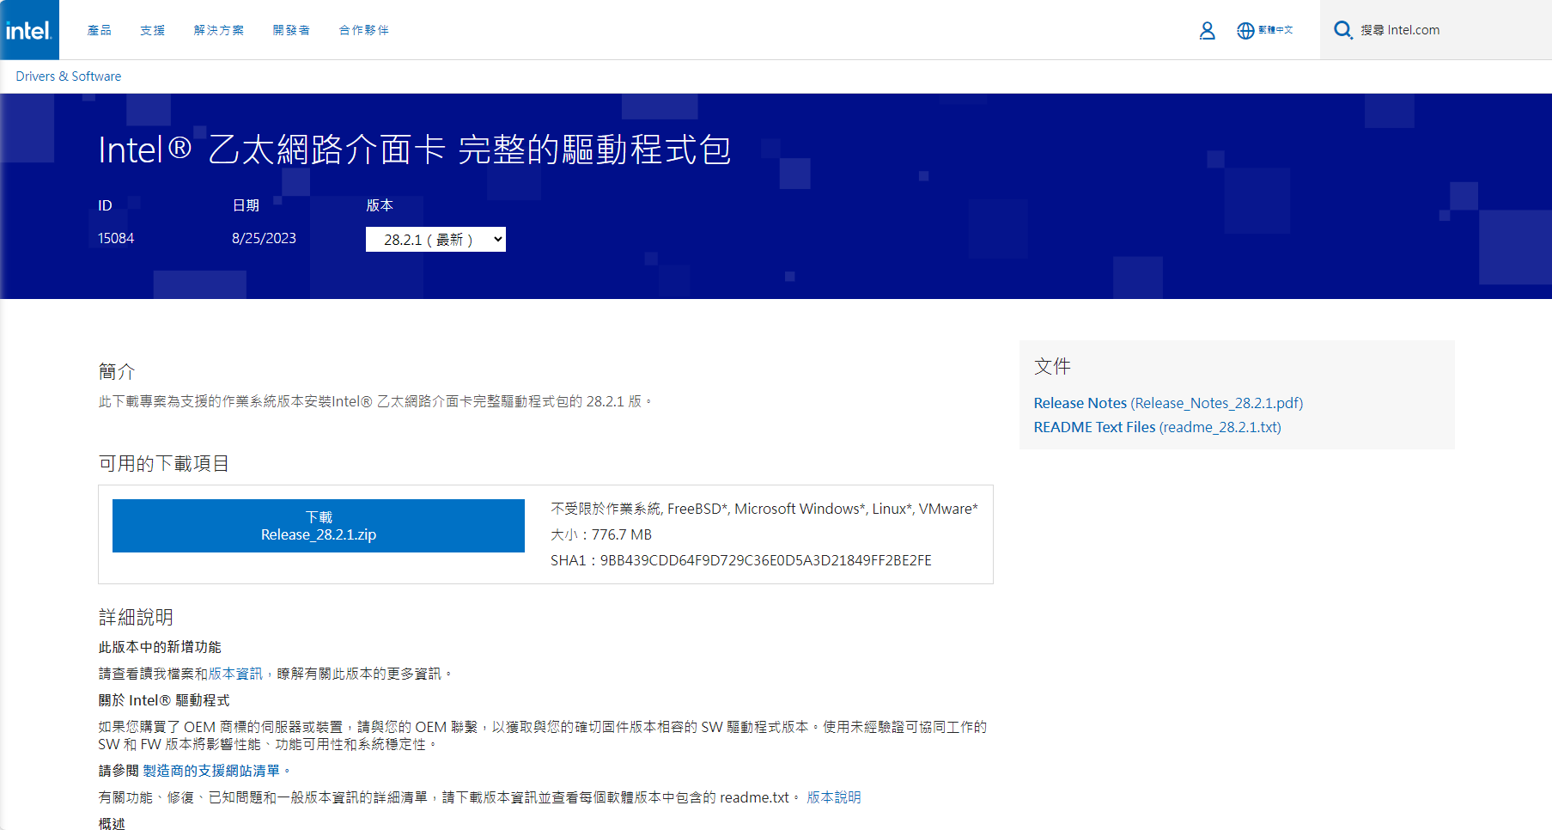
Intel 官方網站網卡驅動程式下載
QXG-10G2SF-X710 驅動程式下載
Step 4: 點擊下載並安裝驅動程式即可在您的 Windows/Windows Server/Ubuntu設備上使用 QXG-10G2SF-X710。
Notes:
點擊下載並安裝驅動程式即可在您的Windows/Windows Server/Ubuntu設備上使用QXG-10G2SF-X710。

Slide 19
QXG-10G2SF-X710 詳細規格
QXG-10G2SF-X710
網路控制晶片 | Intel® Ethernet Controller X710-BM2
傳輸速度 | 10/1GbE 雙速
連接埠 | SFP+
埠數 | 2
支援 QNAP 作業系統 | QTS 5.0.1 或後續更新版本 QuTS 5.0.1 或後續更新版本
支援其他作業系統 | Windows® (需安裝驅動程式) Ubuntu® (需安裝驅動程式)
PCIe 介面 | PCI Express 3.0 x 8
包裝內容 | 1 x QXG-10G2T 1 x QIG (快速安裝指南) 3 x 檔板 (出廠時預先安裝短檔板於網路擴充卡上)
保固 | 3 年
Notes:
這邊QXG-10G2SF-X710的重要資訊列成規格，供您參考。

Slide 20
QXG-10G2SF-X710
效能實測
Notes:
接下來我們會進到QXG-10G2SF-X710的效能實測。

Slide 21
LIVE DEMO
2 x 10GbE SMB 循環吞吐效能
Notes:
首先為各位帶來 2埠10GbE SMB 循環吞吐效能的Live Demo。

Slide 22
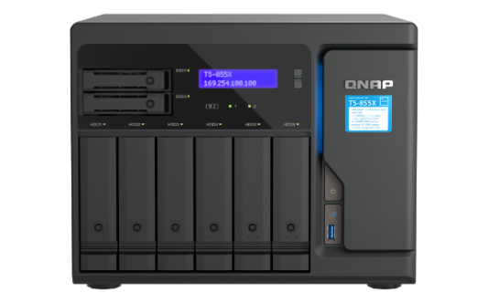
高達 1000+MB/s 讀寫效能，傳檔/備份一氣呵成
1 x 10GbE SMB
循環傳輸 (1MB)
2 x 10GbE SMB
循環傳輸 (1MB)
2,348 MB/s
2,363 MB/s
1,182 MB/s
1,181 MB/s
寫入
讀取
寫入
讀取
TS-855X
測試環境:
NAS: TS-855X
CPU: Intel Atom® C5125 processor, 最高 2800 MHZ (8C, 8T)
Volume type: Raid 5, Samsung 870 EVO 1TB x8
Client PC: Windows Server 2022, AMD EPYC 7302P 16-Core Processor 2.9Ghz, 96GB RAM
Notes:
接者看到QXG-10G2SF-X710在QNAP實驗室的測試結果，首先看到寫入和讀取的表現，在使用1個10GbE光纖埠時分別達到1182MB/s 和1181MB/s，使用兩個10GbE光纖埠則可以達到2348MB/S和2363MB/s。真正做到傳檔備份一氣呵成。

Slide 23
搭配 QNAP 產品
實現多種應用情境
Notes:
最後則是會跟各位介紹QXG-10G2SF-X710可以如何搭配QNAP產品，實現多種應用情境。

Slide 24
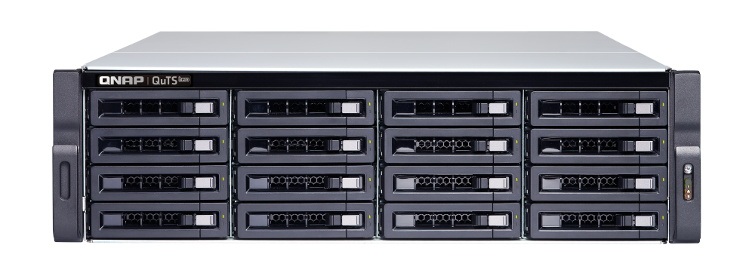
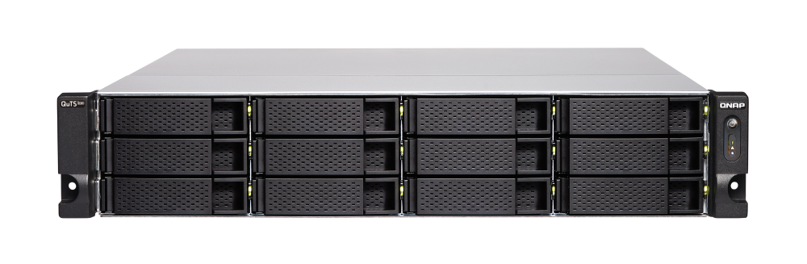
輕鬆打造 10GbE 高速網路工作室環境
透過 QNAP 多元的產品線，可以讓您使用 QXG-10G2SF-X710 搭配 QNAP 多款 10GbE 交換器和 NAS，用精簡的預算打造高速網路環境，徹底提升影音編輯團隊和其他工作室夥伴的工作效率和體驗。
PC + QXG-10G2SF-X710
TS-h1683XU-RP
10GbE
10GbE
PC + QXG-10G2SF-X710
TS-h1886XU-RP R2
QSW-M3216R-8S8T
10GbE
10GbE
10Gbps
Notes:
QNAP多元的產品線讓您可以輕鬆搭配QNAP多款10GbE交換器和NAS，用精簡的預算打造高速網路環境，徹底提升影音編輯團隊和其他工作室夥伴的工作效率和體驗。

Slide 25
您還需要一台搭配的交換器 全面釋放 10GbE 網路潛能
8 埠 10GbE SFP+ 光纖埠
8 埠 10GbE RJ45 乙太網路埠
QSW-M3216R-8S8T
8 埠 1GbE RJ45
乙太網路埠
8 埠 2.5GbE RJ45
乙太網路埠
2 埠 10/1GbE SFP+
雙速光纖埠
6 埠 2.5GbE RJ45 乙太網路埠
4 埠 10GbE SFP+/RJ45 複合埠
QGD-1602
QSW-M2106-4C
更多可支援 10GbE 網路速度的 QNAP 網路交換器
Notes:
搭配QNAP全新推出的10GbE網路交換器QSW-M3216R-8S8T，讓您輕鬆升級10GbE網路環境，並且她還配有相當數量的10GbE光纖埠和乙太網路埠，大幅提升您的使用彈性；若您有NAS和交換器的雙重需求，可以參考同時滿足您兩大需求的QGD-1602；若您需要不同網速配制的同時還想保有光纖網路和乙太網路的使用彈性，則可以參考QSW-M2106-4C，想了解更多QNAP交換器可以點擊下方超連結前往查看。

Slide 26
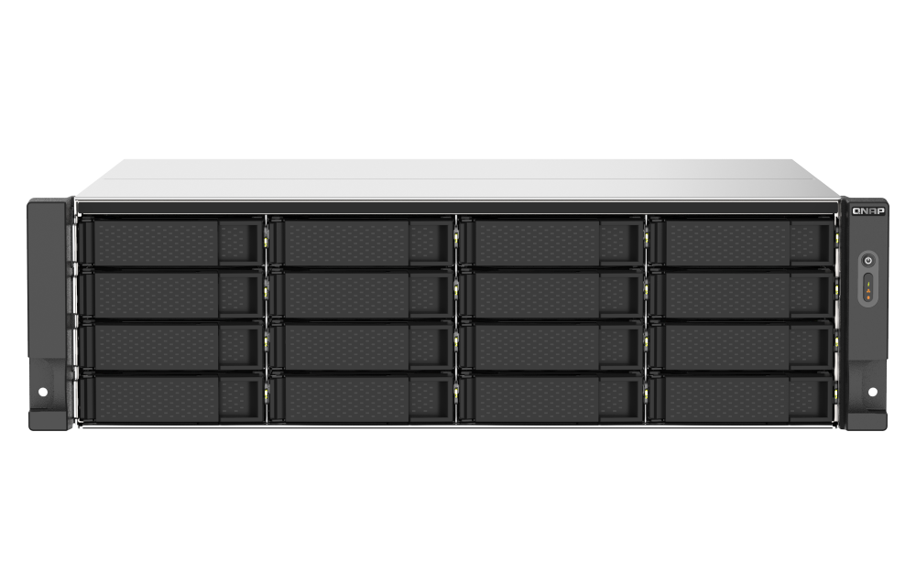
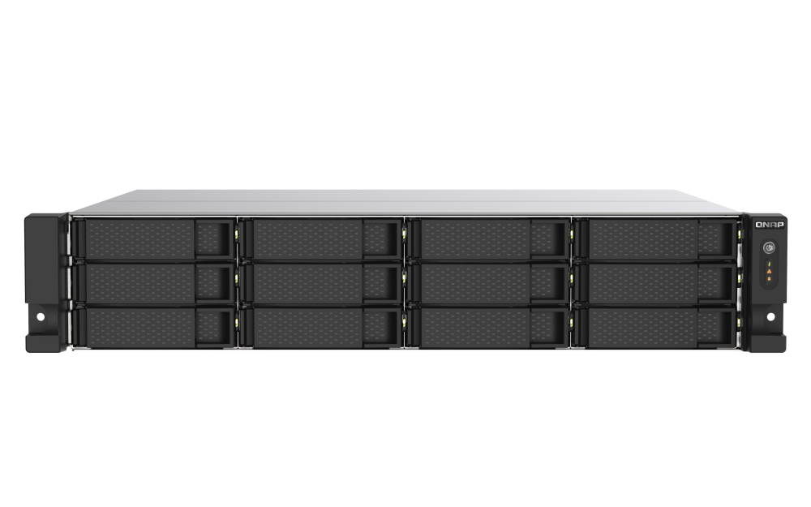
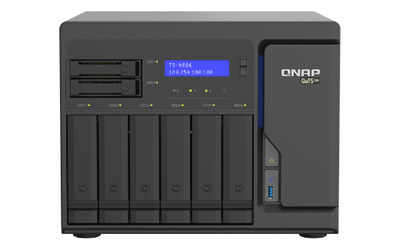
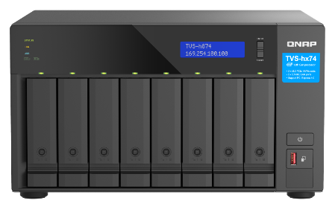
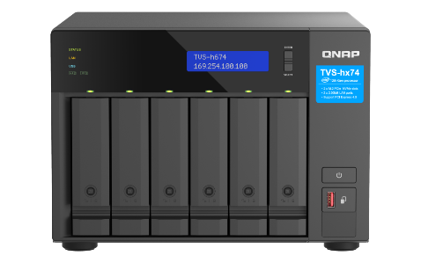
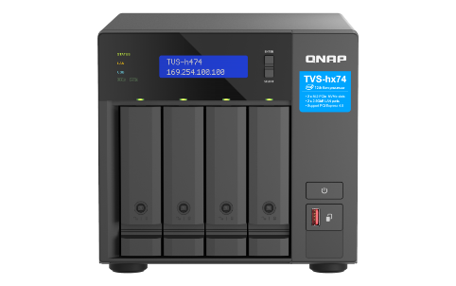
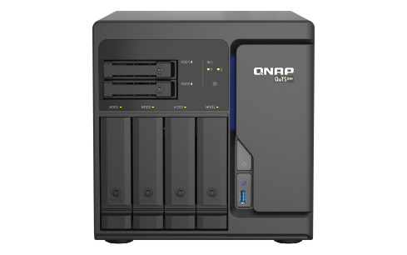
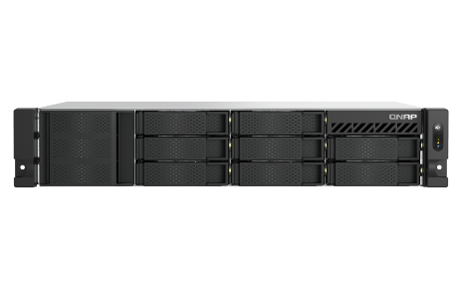
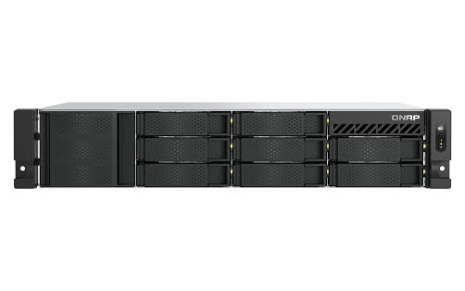
多樣 QNAP NAS 可擴充 10GbE 高速網路傳輸
TS-1673AU-RP
TS-1273AU-RP
TS-h886
TVS-h874
TVS-h674
TVS-h474
TS-h686
TS-855eU
TS-855eU-RP
TS-873AeU
更多可支援 QXG-10G2SF-710 的 QNAP NAS
Notes:
QNAP有著相當多可搭配QXG-10G2SF-X710升級10GbE網路的機型，想了解更多資訊可以點擊右下角超連結前往查看。

Slide 27
搭配 QNAP NAS 打造高成本效益的虛擬化應用環境
QNAP NAS 上的 Virtualization Station 是一款功能強大的 Hypervisor 軟體，支援多種作業系統，包括 Windows®、Linux®，以及 QuTScloud。助您在 NAS 上打造虛擬化環境。您可依照可用的系統資源，來設置並執行多部虛擬機。同時，Virtualization Station也支援多種資源管理及加速功能，是效能優異且經濟合宜的虛擬化應用平台。
PC + QXG-10G2SF-X710
TS-1673AU-RP + QXG-10G2SF-X710
Notes:
虛擬機方面應用，您可以搭配QNAP NAS打造高成本效益的虛擬化應用環境。QNAP NAS上的Virtualization Station是一款功能強大的Hypervisor軟體，支援多種作業系統，並且提供多種資源管理和加速功能，是您最佳的虛擬化應用平台。

Slide 28
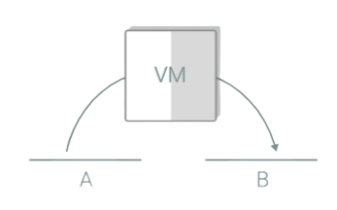
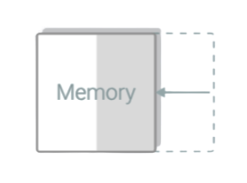
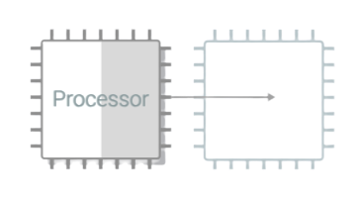
Virtualization Station 支援多樣強勁功能
QNAP NAS 上的 Virtualization Station 支援多種作業系統，用戶可以在應用程式內的「虛擬機市集」直接下載並使用多種虛擬設備。 Virtualization Station 也提供多種資源配置設定，您可依照需求選用，讓虛擬機維持最佳效率及穩定性。Virtualization Station 更具備多樣化的災難復原機制，避免服務中斷及資料遺失。您可選用本機或遠端備份、單次或排程備份，以及更多可用選項。
記憶體動態配置
動態遷移
了解更多 Virtualization Station 資訊
動態新增 CPU
記憶體共用
Notes:
虛擬機方面應用，您可以搭配QNAP NAS打造高成本效益的虛擬化應用環境。QNAP NAS上的Virtualization Station是一款功能強大的Hypervisor軟體，支援多種作業系統，並且提供多種資源管理和加速功能，是您最佳的虛擬化應用平台。

Slide 29
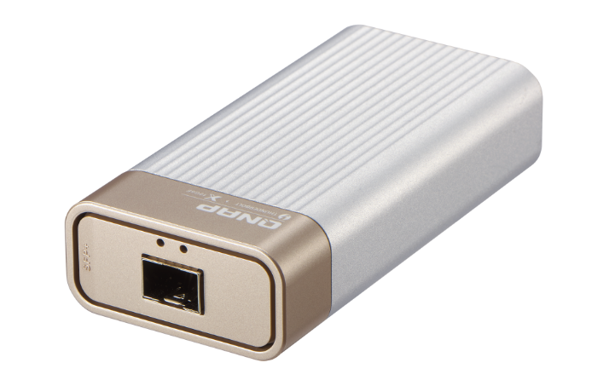
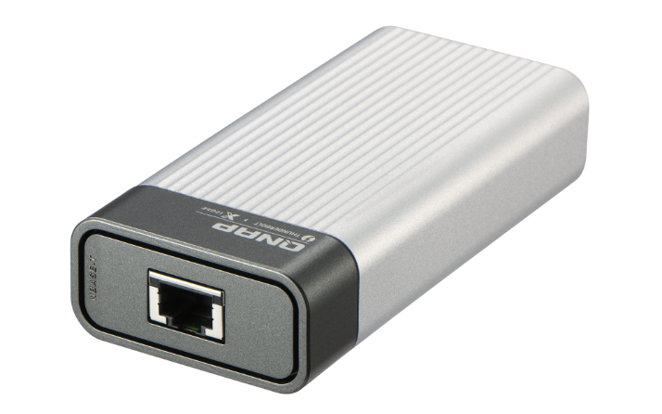
QNAP QNA系列轉換器
主機具備 Thunderbolt 3
10G/5G/2.5G/1G/100M 五速網速
RJ-45 NBASE-T 連接埠
主機具備 Thunderbolt 3
10G/1G 兩速網速
SFP+ 連接埠
QNA-T310G1S
QNA-T310G1T
QNA 系列轉換器可相容於 Thunderbolt 4
Notes:
QNAP多元的產品線也包含完整10GbE配件。畫面上的QNA系列轉換器讓您的主機在沒有網路埠的情況下，也能透過Thunderbolt輕鬆連接10GbE網路環境。

Slide 30
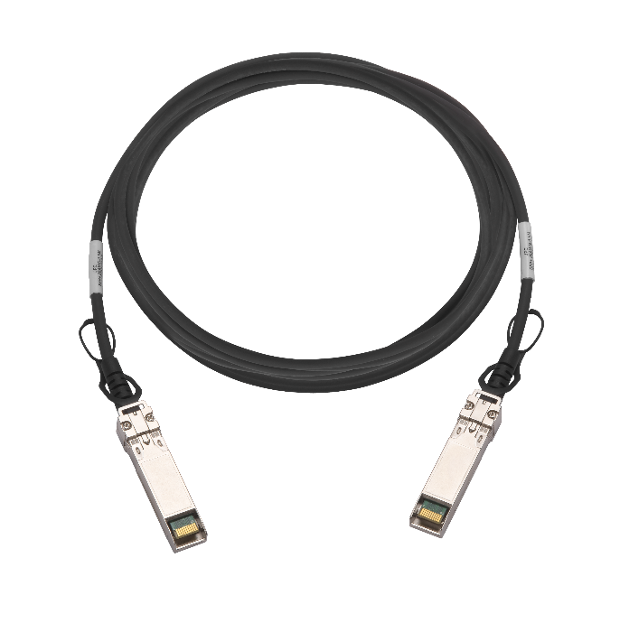
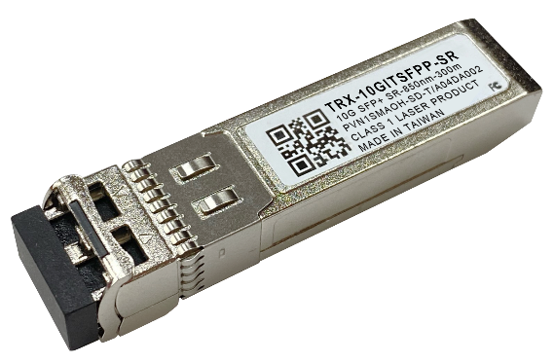
QNAP 提供完整的 10GbE 配件
CAB-DAC15M-SFPP (1.5M)
CAB-DAC30M-SFPP (3M)
CAB-DAC50M-SFPP (5M)
TRX-10GITSFPP-SR
10GbE SFP+ DAC
10GbE SR Transceiver
Notes:
QNAP也提供相關10GbE光纖網路配件，讓您輕鬆使用QXG-10G2SF-X710，包含不同長度的10GbE SPF+ 網路線和10GbE Transceiver。

Slide 31
雙埠 10GbE 雙速 PCIe Gen3 Muti-Gig 網路擴充卡是您升級網路、虛擬機效能的最佳選擇!
©2023著作權為威聯通科技股份有限公司所有。威聯通科技並保留所有權利。威聯通科技股份有限公司所使用或註冊之商標或標章。檔案中所提及之產品及公司名稱可能為其他公司所有之商標 。
Notes:
雙埠雙速10GbE PCIe Gen3網路擴充卡QXG-10G2SF-X710，是您提升網路、虛擬機效能的最佳選擇!
我是Chris，謝謝您的收看，期待下次與您相見，掰掰。

